Slide 1
Introduction à la plateforme Flash
TP 3

Slide 2
Flex Framework
Flex SDK
Framework
Compilers
Tools

Slide 3
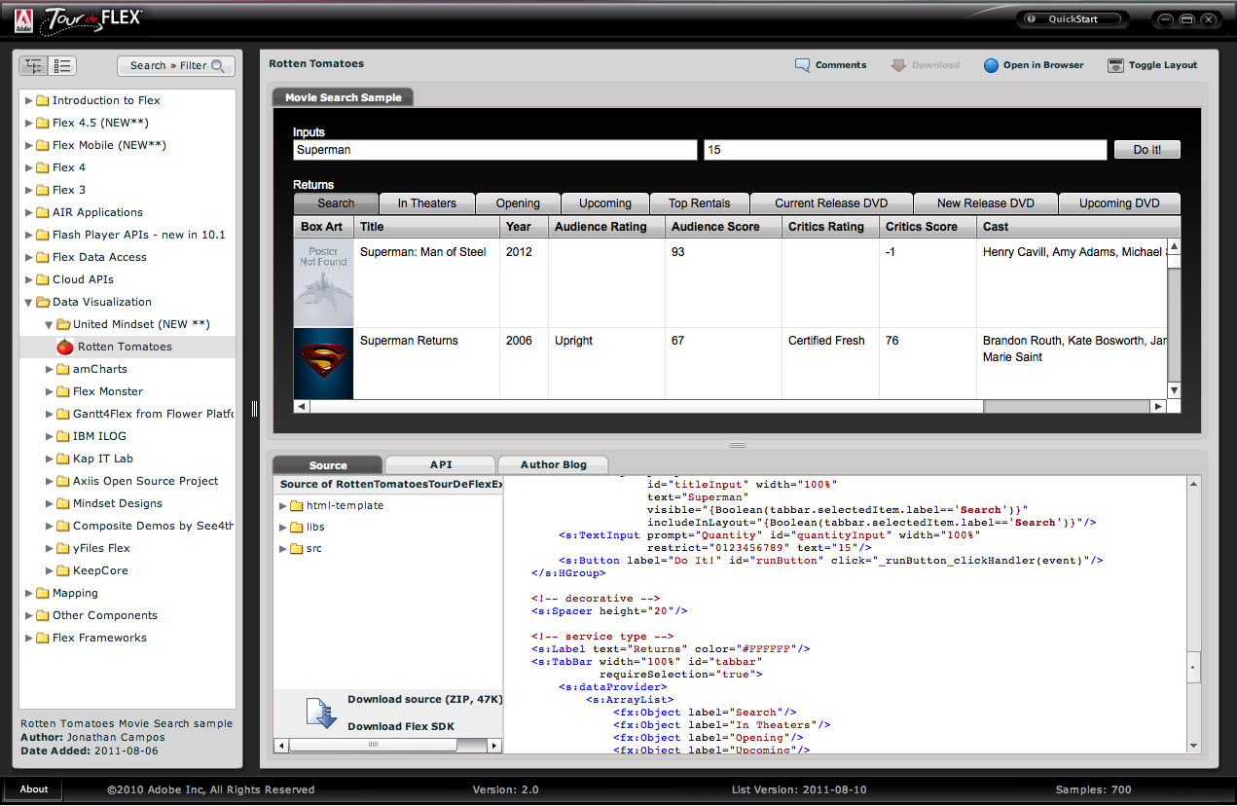
Tour de Flex
http://www.adobe.com/devnet/flex/tourdeflex.html

Slide 4
dispatchEvent(trackEvent)
TracksList
Main
Player
play()
SoundMixer
SoundMixer.computeSpectrum()
Visualizer

Slide 5
Exercice 1: TracksList
But
Peupler un composant List en utilisant le data binding.
Consignes
Créer un composant MXML TracksList
Instancier un composant List
Charger un fichier XML à la création du composant
Peupler la List avec le contenu du fichier XML
Classes/fonctions utiles
List
List.selectedItem
List.selectedIndex
List.dataProvider
XML
IEventDispatcher.addEventListener()
IEventDispatcher.dispatchEvent()
XML.children()
URLLoader

Slide 6
Data binding
Bind a component’s property to the value of a property member
// in the AS3 class definition
[Bindable]
private var _trackName : String;
<!-- in the MXML code -->
<s:Label text="{_trackName}"/>

Slide 7
Declarations
Declarative syntax for public bindable component properties
<!-- in the MXML code -->
<fx:Declarations>
<fx:uint id="lineColor"/>
</fx:Declarations>

Slide 8
Exercice 2: Player
But
Mettre en forme un composant Flex
Consignes
Ajouter les boutons Play, Pause et Stop
Binder les évènements souris avec ces boutons
Implémenter les callbacks correspondants
Ajouter un slider horizontal
Implémenter la mise à jour du slider en fonction de la position de la tête de lecture audio
Implémenter la recherche dans la piste audio par un click sur le slider
Classes/fonctions utiles
Button
Group, HGroup, VGroup
Group.enabled, Button.enabled
Hslider
Sound
SoundChannel

Slide 9
Exercice 3: Visualizer
But
Utiliser l’API de dessin vectoriel dans un composant Flex
Consignes
Additionner/faire une moyenne des données gauche/droite issues de SoundMixer.computeSpectrum()
Afficher une ligne représentant les données du spectre audio
Classes/fonctions utiles
Graphics
Graphics.moveTo()
Graphics.lineTo()
Graphics.lineStyle()
Graphics.endFill()
Graphics.beginFill()
Graphics.drawRect()
Graphics.clear()
ByteArray.readFloat()

